Slide 1
Колин Маклорен
Выполнил: студент гр. 2Л31 Благовещенская А.И.
Проверил: доцент Тарбокова Т.В.

Slide 2
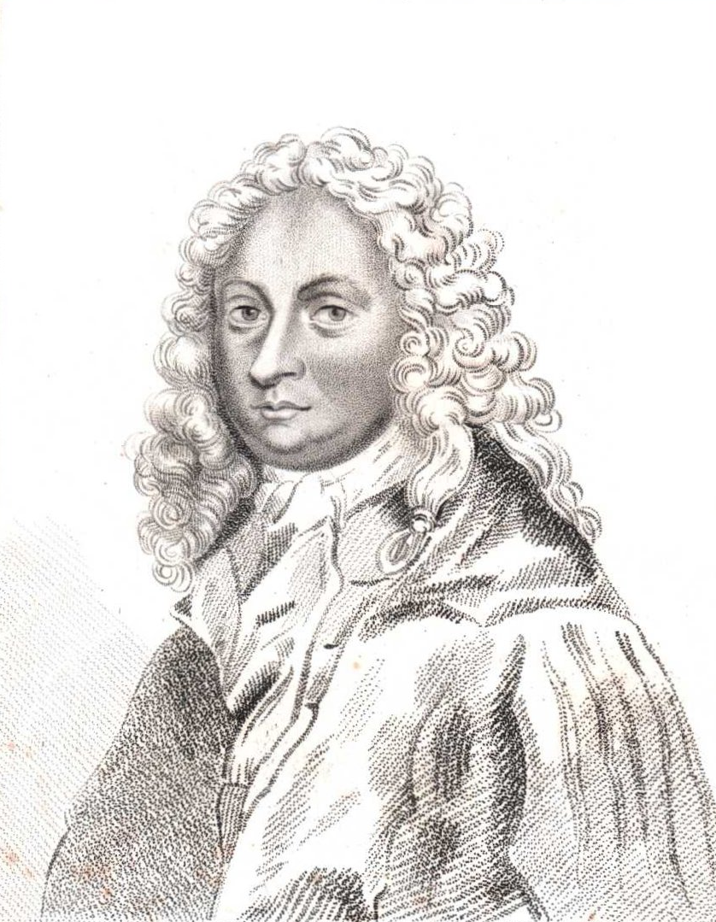
Колин Маклорен (февраль 1698 - 14 июня 1746) — выдающийся шотландский математик. Основные исследования посвящены математическому анализу и геометрии. Одним из первых воспринял и начал развивать математический анализ.

Slide 3
Маклорен родился в шотландском приходе Килмодэн, где его отец, Джон Маклорен, был настоятелем. Своё детство Колин провел в фамильном поместье в Эргилшире с двумя братьями. Его мать хотела, чтобы сыновья получили хорошее образование, поэтому семья переехала в Думбартон, где мальчики посещали школу.

Slide 4
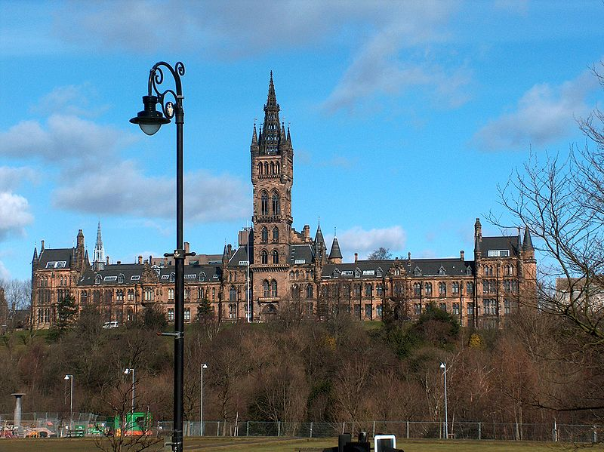
В 1709 году, в возрасте одиннадцати лет Колин поступил в университет города Глазго.

Slide 5
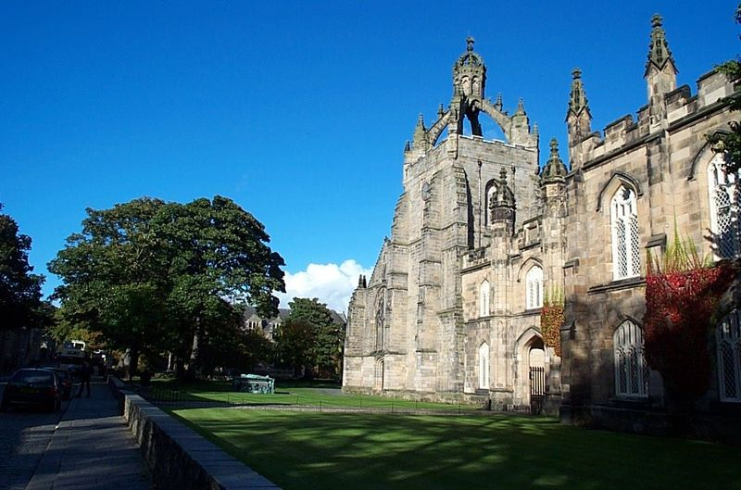
В 19 лет, в 1717 году, пройдя конкурсный отбор, Колин Маклорен занял кафедру профессора математики в Абердине, оставаясь на ней в течение 5 лет.

Slide 6
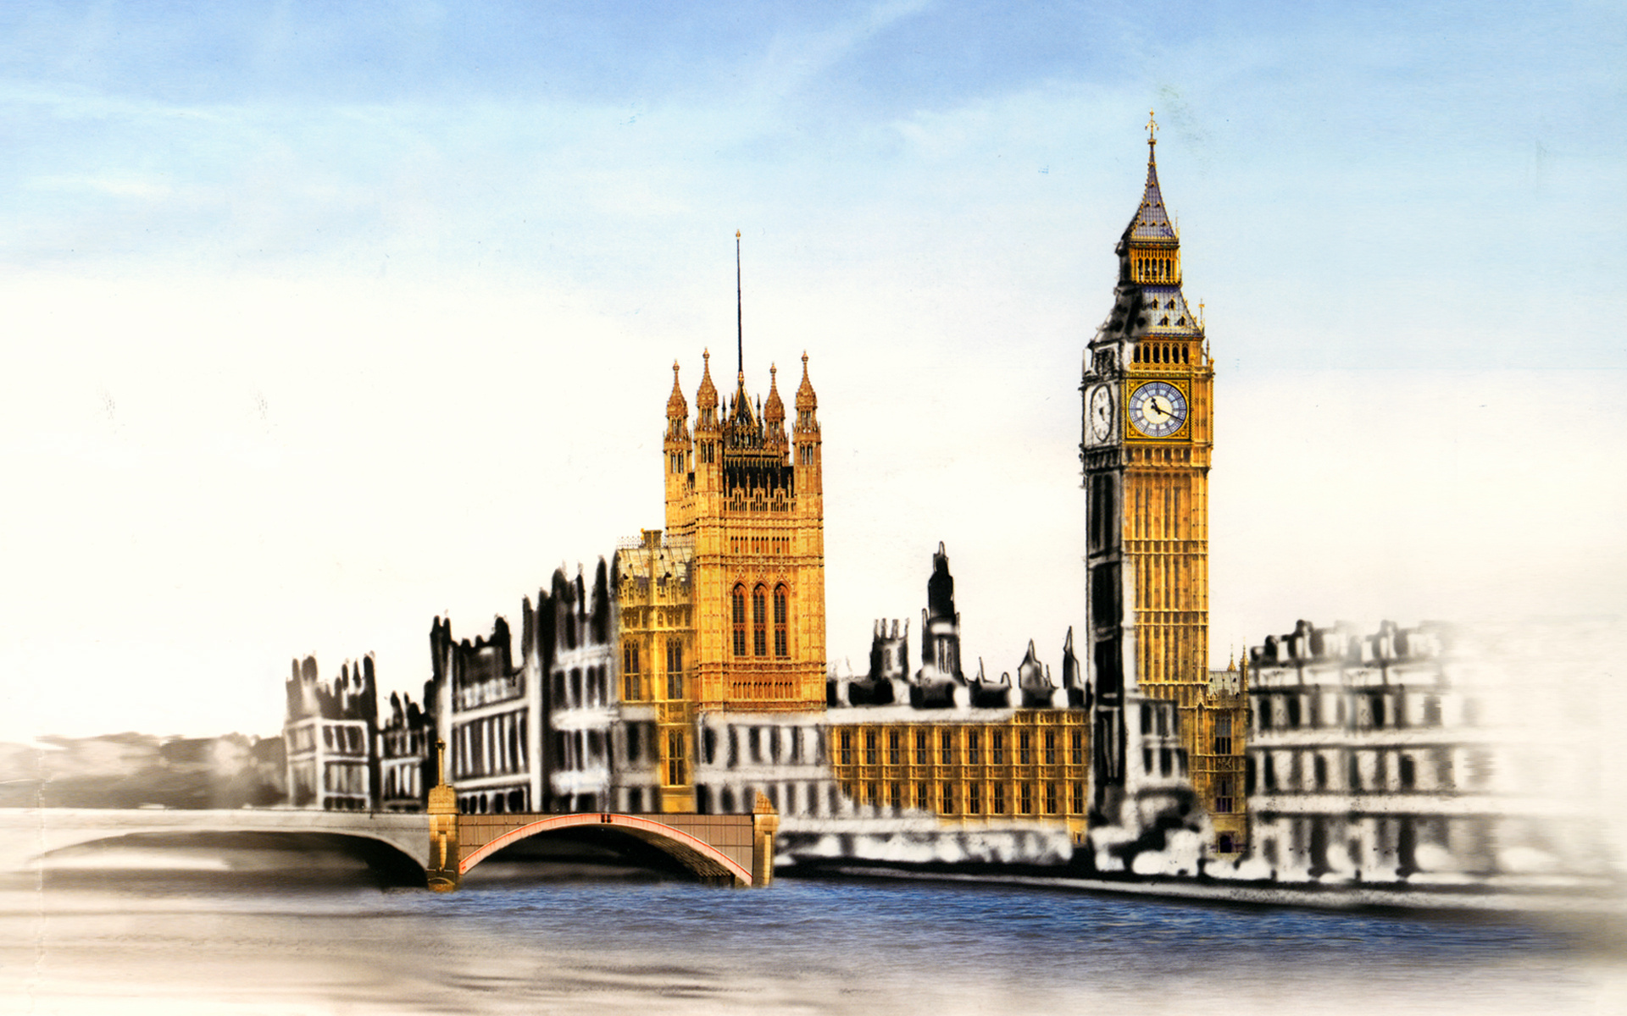
В 1719 году Маклорен был избран в члены Лондонского королевского общества. Поводом к такому раннему избранию были обратившие на себя внимание математиков два его мемуара, помещенные в «Philosophical Transactions» в 1718 и 1719 годах.
В следующем 1720 году вышла в Лондоне, в отдельном издании, книга Маклорена «Geometria organica sive descriptio linearum curvarum universalis», сразу поставившая автора в ряд первоклассных геометров эпохи.

Slide 7

В 1724 году получает от Парижской академии наук премию за работу по вопросу, относящемуся к падению тел.
В 1740 году Парижская академия постановила разделить премию за лучшее сочинение о приливе и отливе между Маклореном, Даниилом Бернулли и Эйлером.

Slide 8
Кроме того, следует упомянуть такие сочинения Маклорена, как: «Трактат алгебры», «Трактат флюкций» (1742), «Изложение философских открытий Ньютона» (1748).
Из этих сочинений особенный исторический интерес представляет «Трактат флюкций», в котором автор старается заполнить важный пробел, допущенный самими творцами анализа бесконечно малых, Ньютоном и Лейбницем, состоявший в отсутствии доказательств.
В своем алгебраическом трактате Маклорен доказал правило решения квадратных систем линейных уравнений для случаев 2-х и 3-х неизвестных, и рассматривал случай 4-х неизвестных.

Slide 9
Маклорен внес значительный вклад в теорию гравитационного притяжения эллипсоидов.
Также стоит отметить работу Маклорена «Изложение философских открытий Ньютона». Здесь мы можем заметить неблагосклонное отношение автора к трудам Декарта и Лейбница.

Slide 10
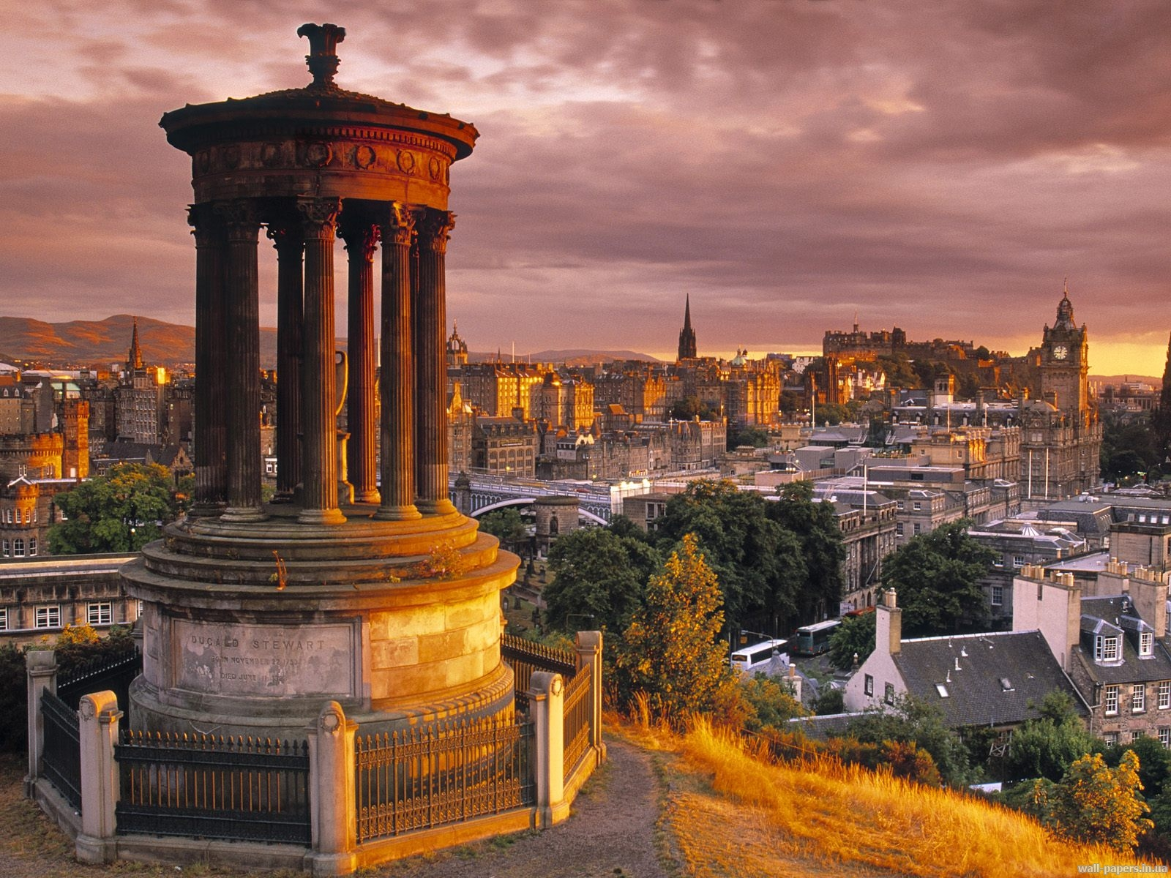
В 1745 году Маклорен принял деятельное участие в подготовке к защите Эдинбурга, а затем и в его обороне, во время восстания якобитов. После падения города Маклорен бежал в Англию.

Slide 11
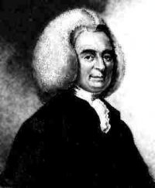
Колин Маклорен умер 14 июня 1746 года, и был похоронен в Эдинбурге, в церкви Грейфрайарс.

Slide 12

Имя Маклорена носят следующие математические объекты:
ряд Маклорена
Ряд Маклорена является частным случаем ряда Тейлора.
Условия применения ряда Маклорена:
1) Для того, чтобы функция f(x) могла быть разложена в ряд Маклорена на интервале (-R;R) необходимо и достаточно, чтобы остаточный член в формуле Маклорена для данной функции стремился к нулю при k→∞ на указанном интервале (-R;R).
2) Необходимо чтобы существовали производные для данной функции в точке а=0, в окрестности которой мы собираемся строить ряд Маклорена .
теорема Маклорена
Арифметико-геометрические средние n положительных чисел x₁,… ,x_{n} удовлетворяют нестрогим неравенствам:
A_{n} = p_{n1} ≥ p_{n2} ≥ … ≥ p_{nn} = G_{n}
Для того чтобы при некотором k выполнялось равенство ρ_{n,k−1} =ρ_{nk} , необходимо и достаточно, чтобы x₁ = x₂ = … = x_{n}.

Slide 13
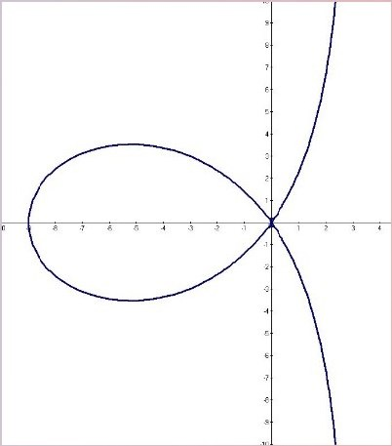

трисектриса Маклорена
формула Эйлера–Маклорена-формула, позволяющая выражать дискретные суммы значений функции через интегралы от функции.

